Slide 1

5-клас.Математика
За підручиком О.С.Істер 2022 р

Slide 2


Урок № 34
Розділ 1.§9
Тема:
,, Ділення натуральних чисел.”

Slide 3



Ділення натуральних чисел
У корзині 6 яблук. Маша і Михайлик поділили їх порівну. Скільки яблук отримав кожний?
Частка
6 : 2 = 3
ділене дільник частка
54 : 9 = 6, 160 : 10 = 16, 640 : 8 = 80.
Результат дії називається часткою.

Slide 4

Запам'ятай!
а : 1 = а; 15 : 1 = 15
а : а = 1; 629 : 629 = 1
0 : а = 0 0 : 1256 = 0
а : 0 - ділити на 0 не можна !

Slide 5
Запам'ятай !
Поділити одне число на інше – означає знайти таке третє число, яке у добутку з другим дає перше.
496 4
4
1
2
4
496 : 4 = 124 тому,
що 124 · 4 = 496
9
8
6
1
16
0
496 – ділене
4 – дільник
124 - частка

Slide 6
Запам’ятай
7280
35
2
0
8
70
2
8
0
2 8 0
0

Slide 7
Запам'ятай !
При діленні чисел, що закінчуються нулями, спочатку відкидають однакову кількість нулів у кінці діленого і дільника, а потім виконують ділення.
3600 : 1200 = 36 :12 = 3

Slide 8
З'єднай двері з ключем
400 : 100
810 : 10
520 : 10
900 : 10
4
81
90
52

Slide 9

Розв'яжи задачу
Доросла людина за життя з`їдає 4000 кг риби, це у 8 разів більше, ніж потрібно солі. На скільки кілограмів менше солі, ніж риби з'їсть за життя людина ?
Розв’язання:
1). 4000 : 8 = 500 кг.
2). 4000 - 8 = 3500 кг.
Відповідь: 3500 кг.

Slide 10
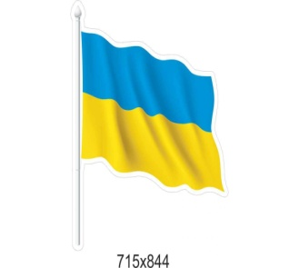
Хто швидше досягне прапорця:
6)
906
1).595 : 5
804
5)
2).306 : 6
4)
3).3618 : 27
229
4).7328 : 32
3)
134
5).24924 : 31
2)
51
6).10836 : 12
1)
119

Slide 11
Гра “Квітка”
Поділити числа на «5»
5
60
0
80
420
290
360
2000
1600

Slide 12
Гра “Ланцюжок”
18 711 000
:45
41428
:33
12600
:21
600
:12
50
:5
:2
5
10
Молодці!

Slide 13
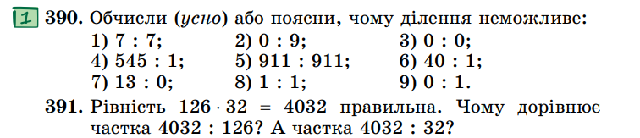
Виконання усних вправ
(робота з підручником).

Slide 14
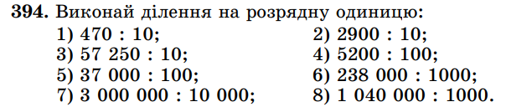
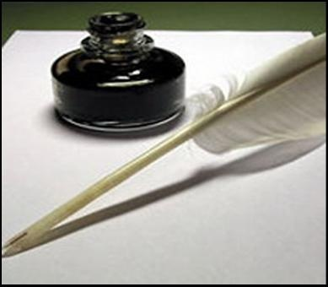
Вправи для письмового виконання

Slide 15
Перевір себе
1)47
2) 290
3) 5725
4) 52
5) 370
6) 238
7) 300
8) 1040

Slide 16

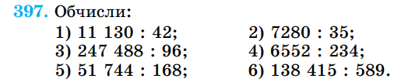

Домашнє завдання

